Slide 1
Auftrags- beschreibung
Elektroniker und Elektronikerin - Fachrichtung Energie- und Gebäudetechnik
______________________________________________
1. Ausbildungsjahr
IT-Systeme

Slide 2
Auftragsbeschreibung
Sie sind eine angehende Elektrofachkraft bei der P&M Elektrotechnik KG. Ihr Ausbildungs-betrieb ist bekannt für die kompetente Umsetzung kundenspezifischer Systemlösungen. Als Erfolgsfaktor erweisen sich dabei die Kompetenz und Erfahrung in allen Bereichen der Elektroinstallation.

Slide 3
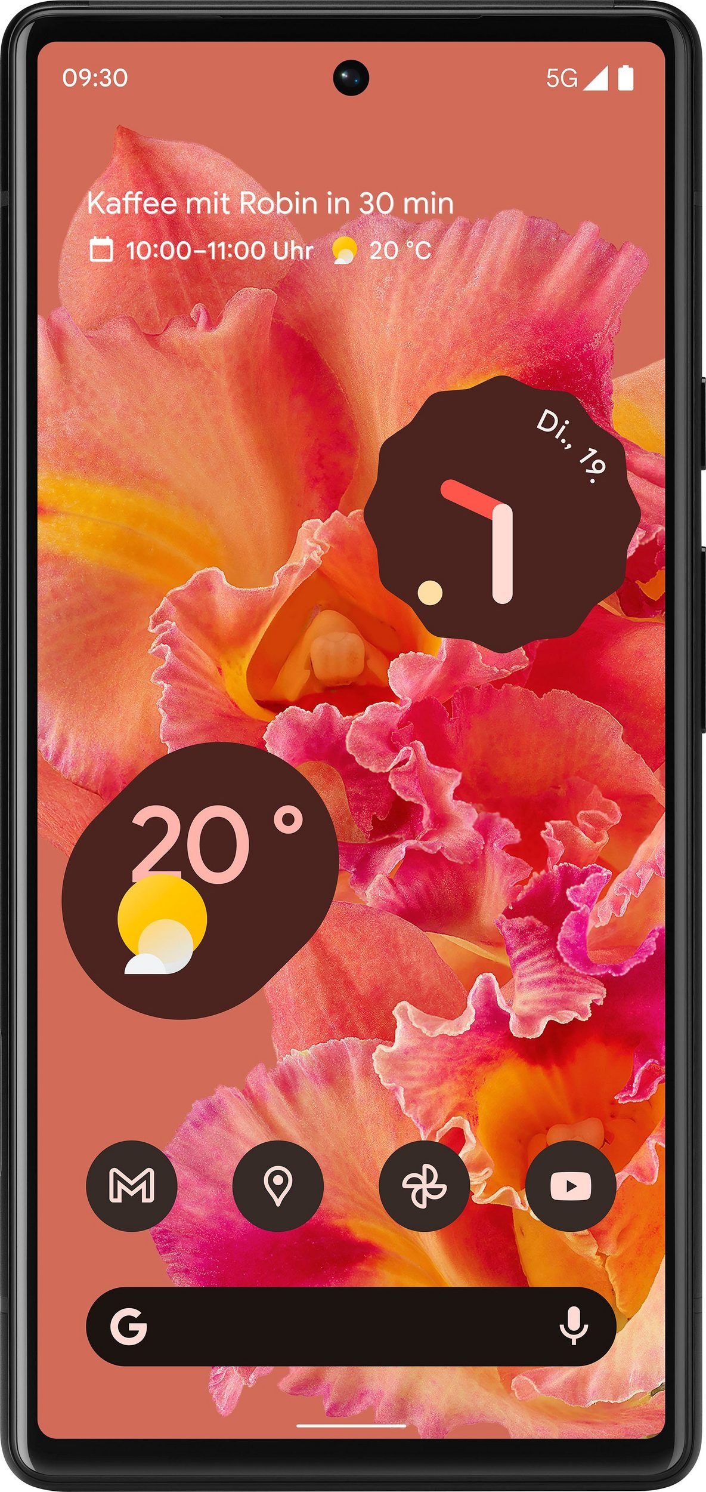
Auftragsbeschreibung
Der Kunde Max Mustermann hat sich bei Ihrem Chef per WhatsApp gemeldet. Der Stammkunde schildert sein Problem in einer Sprachnachricht und sendet zur Veranschaulichung zwei Fotos.
Max Mustermann
Hallo, wir haben gestern über meinen Auftrag für die Elektroinstallation meines Einfamilienhauses telefoniert. Ich habe dazu jetzt noch eine Idee bzw. Frage…

Slide 4
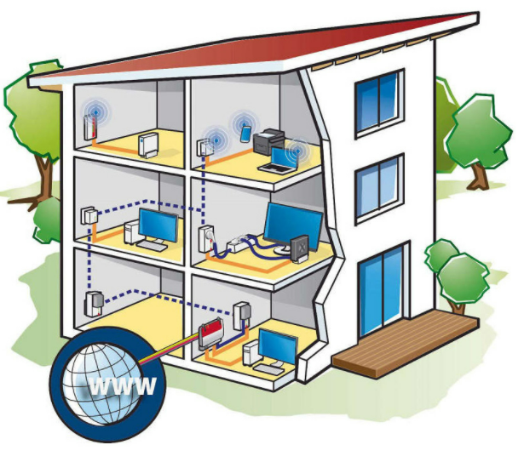
Auftragsbeschreibung
09:34 5G
Max Mustermann
Der Kunde Max Mustermann hat sich bei Ihrem Chef per WhatsApp gemeldet. Der Stammkunde schildert sein Problem in einer Sprachnachricht und sendet zur Veranschaulichung zwei Fotos.
Hallo, wir haben gestern über meinen Auftrag für die Elektroinstallation meines Einfamilienhauses telefoniert. Ich habe dazu jetzt noch eine Idee bzw. Frage. Diese schildere ich dir in einer Sprachnachricht.
KFZ Hauner
Hallo, wir haben ein dringendes Problem und benötigen sofort eure Hilfe …
09:30
1:30
09:32
09:32
09:32

Slide 5
Auftragsbeschreibung
Sie werden von Ihrem Chef eingeteilt mit dem Kunden Kontakt aufzunehmen und diesen Auftrag mit der Auftragsnummer „9881354“ eigenver-antwortlich zu bearbeiten. Sie müssen für anfallende Problem- und Fragestellungen fachgerechte Lösungen ausarbeiten!

Slide 6
Auftragsanalyse
Hören Sie sich die WhatsApp-Sprachnachricht erneut an!
Fassen Sie das geschilderte Problem des Kunden in der vorliegenden WhatsApp-Sprachnachricht in eigenen Worten zusammen!

